Slide 1
健檢與基因報告書連結

Slide 2
閱讀檢驗數據時該有的正確觀念

Slide 3
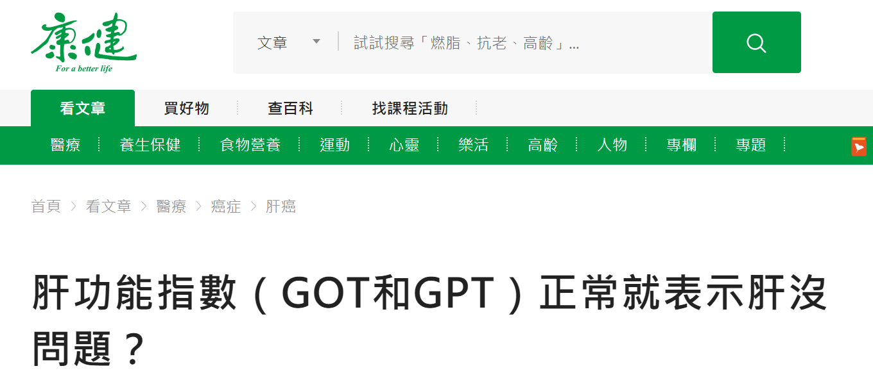
https://www.commonhealth.com.tw/article/article.action?nid=72244

Slide 4
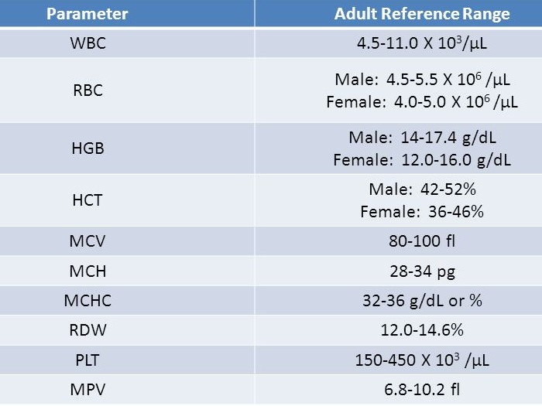
檢驗數據參考值(reference range)
檢驗血液、尿液…等體液中「物質」的濃度或數值，其參考範圍的決定則是根據生物統計學原理計算得之，累計一定數量的「正常樣本」所測得的檢查結果，計算其平均值和標準偏差值(Mean ± SD)，並且決定該項檢查的參考範圍值(reference range)，高於或低於參考範圍值都具備有臨床診斷上的意義。
大數據分析 !

Slide 5
度量衡小常識
單位代號 | 單位換算
Liter (L), 公升 | 10⁰ = 1
deci-Liter (dL), 分升 | 10⁻¹
milli-Liter (mL), 毫升 | 10⁻³
micro-Liter (μL), 微升 | 10⁻⁶
nano-Liter (nL), 納升 | 10⁻⁹
pico-Liter (pL), 皮升 | 10⁻¹²
femto-Liter (fL), 飛升 | 10⁻¹⁵
atto-Liter (aL), 阿升 | 10⁻¹⁸
zepto-Liter (zL), 仄升 | 10⁻²¹
1 dL= 10⁻¹ L = 100 mL (c.c.)
1滴水= 0,06 mL = 60 μL

Slide 6
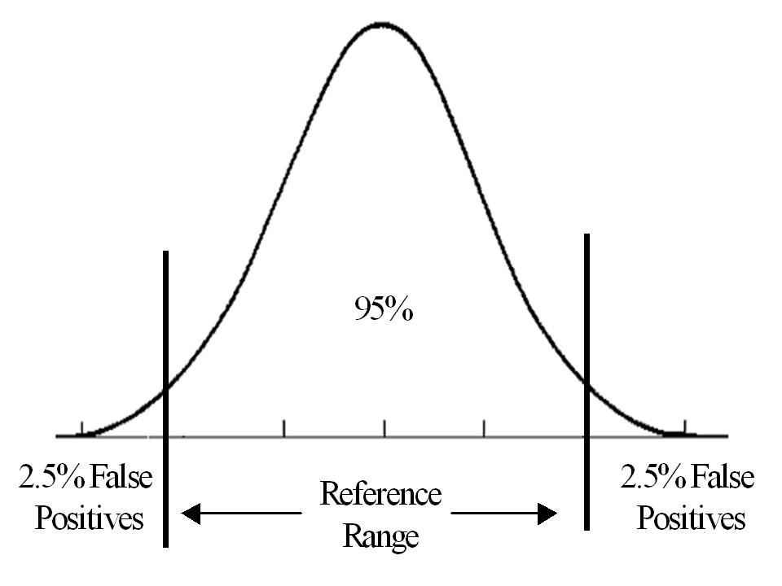
正常值(Normal range) v.s. 參考值(Reference range)
舊觀念: Normal range (正常值)
新觀念: Reference range (參考值)

Slide 7
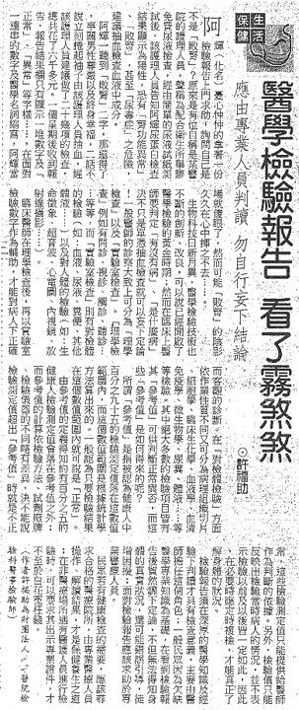
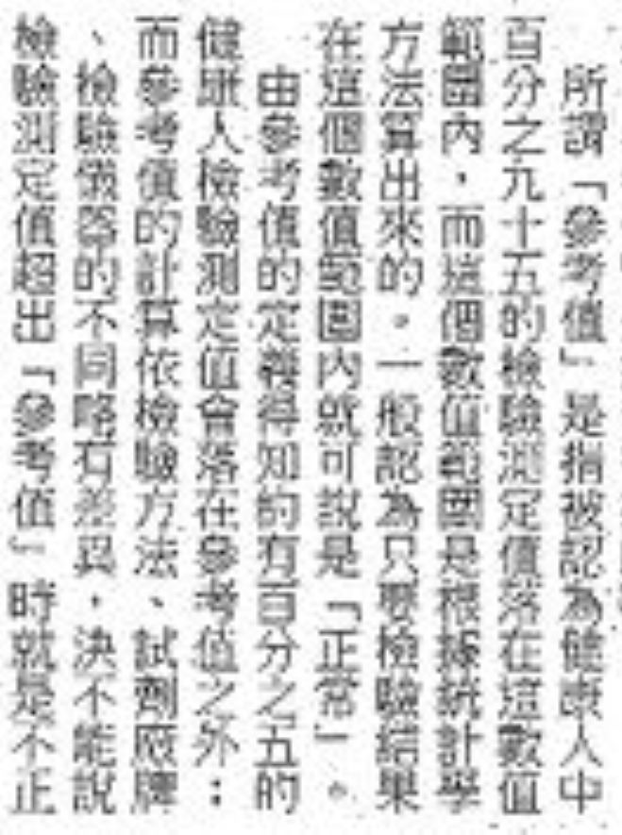

Slide 8
常見的健檢項目

Slide 9
健檢項目(以長庚醫院為例)
檢查類別 | 檢查項目
一般體態檢查 | 身體成份分析
視力系統 | 視力檢查、色盲檢查、眼壓檢查
尿液常規檢查 | 尿液常規檢查 + 尿沉渣
血液常規檢查 | 白血球、紅血球、血小板、血色素、血容積、MCV、MCH、MCHC等八項
肝、腎功能檢驗 | 尿素氮 (BUN)
 | 肌酸酐 (Creatinine)
 | 天門冬氨酸氨基轉移酶(GOT/AST)
 | 穀丙氨酸氨基轉移酶(GPT/ALT)
 | 穀氨醯轉移酶(r-GT)
 | 總膽紅素 (Total Bilirubin)
 | 鹼性磷酸酶(ALP)
肝炎抗體/原檢測 | B肝表面抗原
 | B肝表面抗體
 | C肝表面抗體
檢查類別 | 檢查項目
代謝檢查 | 總膽固醇(Total Cholesterol)
 | 三酸甘油脂(Triglyceride)
 | 高密度脂蛋白膽固醇(HDL-C)
 | 低密度脂蛋白膽固醇(LDL-C)
 | 空腹血糖(AC Sugar)
 | 醣化血色素(HbA1c)
 | 尿酸(Uric Acid)
動脈硬化檢查 (心血管) | 微白蛋白(Micro-albumin)
 | 尿液肌酸酐(Creatinine-Urine)
 | 微白蛋白/尿液肌酸酐比例(ACR)
 | C-反應蛋白(hs-CRP)
 | 同半胱胺酸
心電圖檢查 | 靜式心電圖(Resting EKG)

Slide 10
健檢項目(以長庚醫院為例)
檢查類別 | 檢查項目
肺部檢查 | 肺功能檢查
 | 胸腔X光(Chest X-ray, PA view)
超音波檢查 | 消化系統超音波(肝、膽、胰、脾)
 | 腎臟超音波(Kidney Echo)
癌症標誌篩檢 | 甲型胎兒蛋白(AFP)
 | 癌性胚胎抗原(CEA)
 | 胰臟腫瘤標記(CA 19-9)
 | 女性生殖器腫瘤標記(CA 125)
 | 乳房腫瘤標記(CA 15-3)
 | 男性前列腺特異抗原(PSA)
 | 鱗狀細胞癌標記(SCC)
 | 細胞角質素蛋白(CYFRA21-1)
骨密度檢查 | 雙能量X光腰椎骨質吸收檢查
糞便潛血檢查 | 糞便潛血反應
檢查類別 | 檢查項目
甲狀腺功能篩檢 | 甲狀腺原氨酸免疫分析(T3)
 | 游離甲狀腺素免疫分析(Free T4)
 | 血清甲狀腺素(T4)
 | 超敏甲狀腺刺激素免疫分析(TSH)
電解質檢驗 | 鈉Na
 | 鉀K
 | 氯CI
女性檢查 | 子宮頸癌篩查抹片
 | 婦科腹部超音波
 | 乳房攝影掃描
放射科檢查 | MRI磁振造影
 | 低輻射胸部電腦斷層檢查(CT)

Slide 11
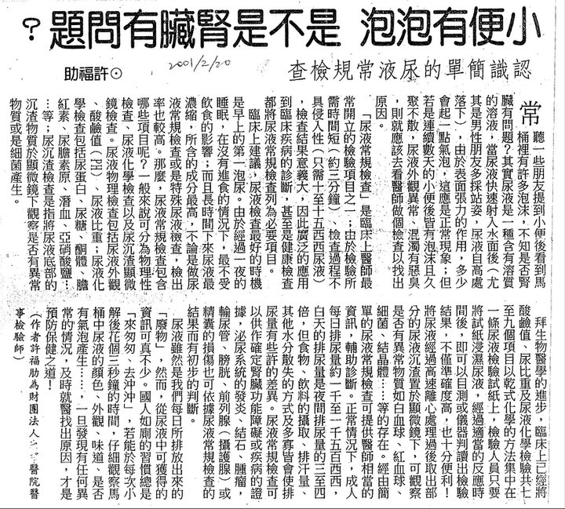
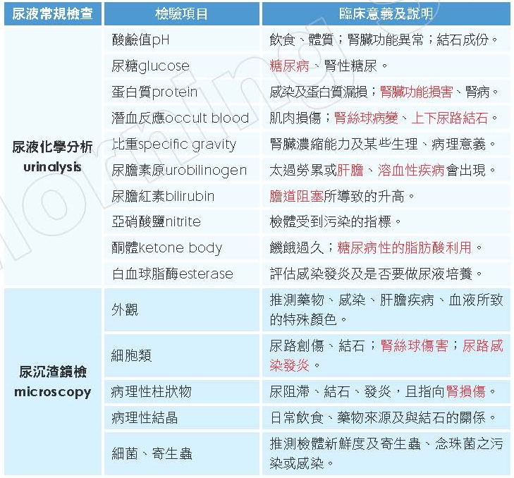
尿液常規檢驗
許福助 lukahfc@gmail.com
*資料來源: 健檢報告完全手冊，詹哲 豪著，晨星出版社

Slide 12
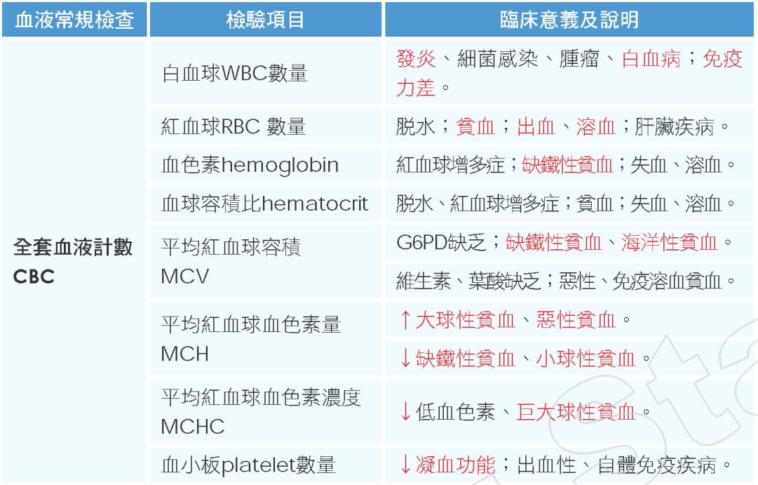
血液常規檢驗
*資料來源: 健檢報告完全手冊，詹哲 豪著，晨星出版社

Slide 13
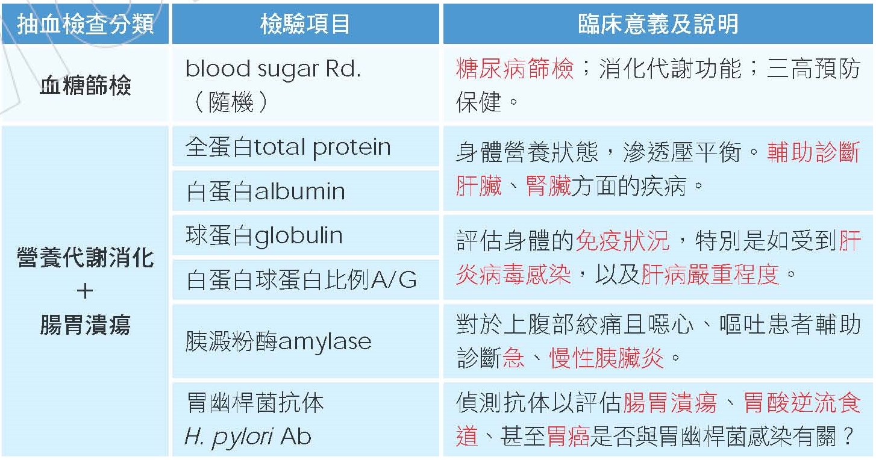
生化檢驗: 血糖及腸胃功能
*資料來源: 健檢報告完全手冊，詹哲 豪著，晨星出版社

Slide 14
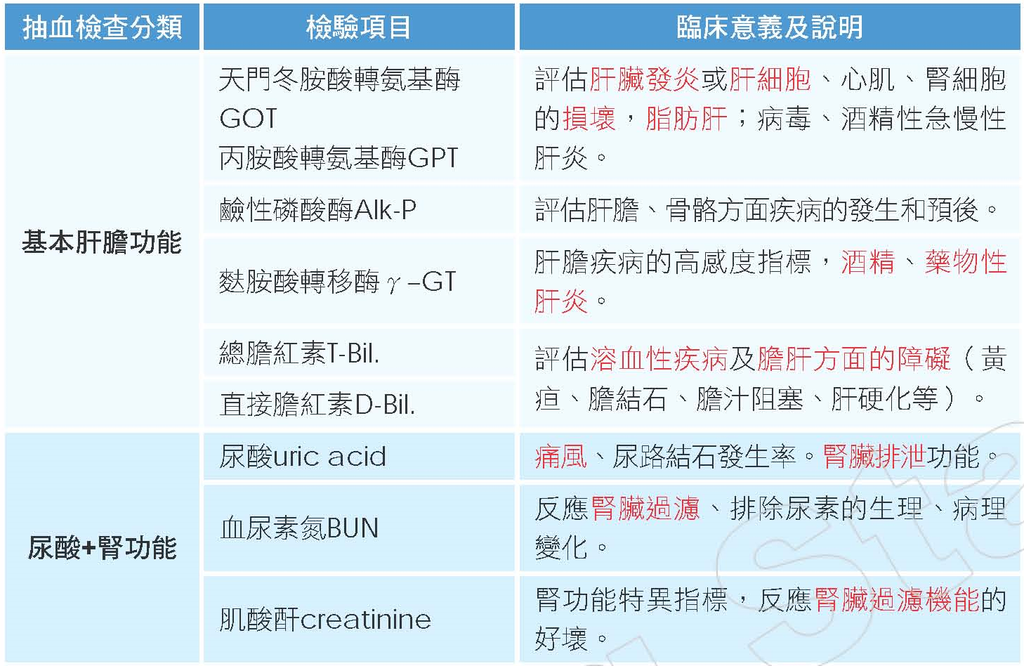
生化檢驗: 肝、腎功能
(AST)
(ALT)
許福助 lukahfc@gmail.com
*資料來源: 健檢報告完全手冊，詹哲 豪著，晨星出版社

Slide 15
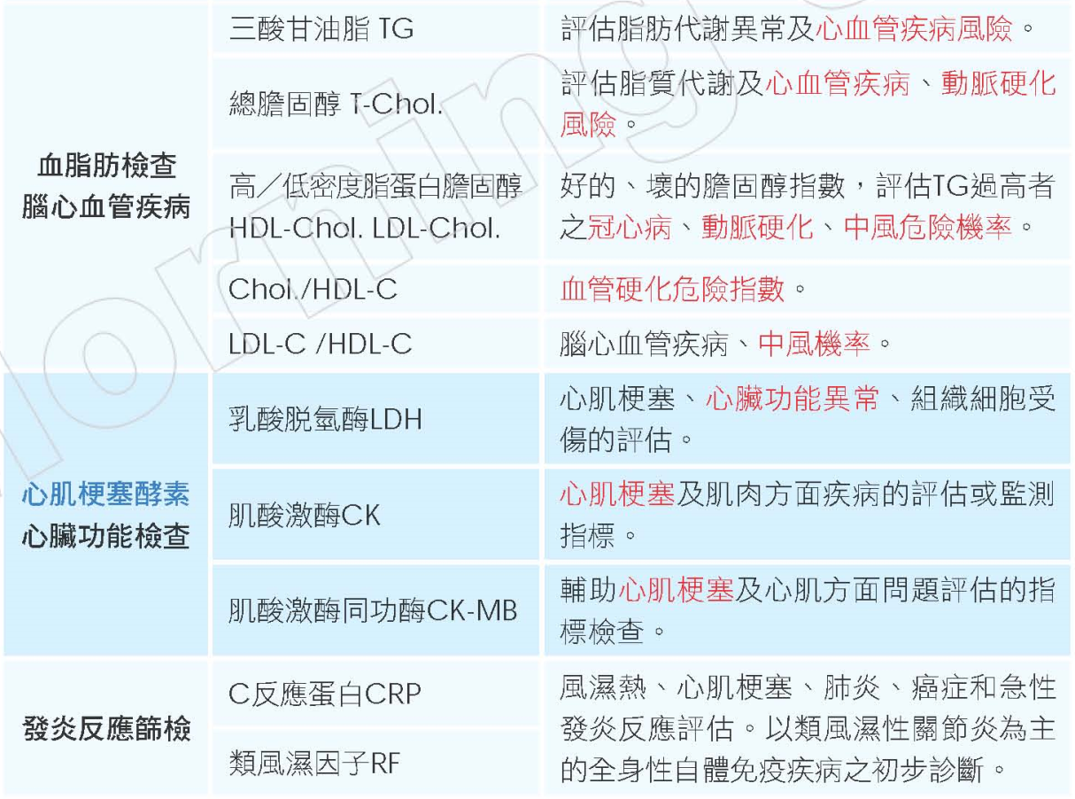
生化檢驗: 心血管
HDL-C高密度脂蛋白
LDL-C低密度脂蛋白
壞
許福助 lukahfc@gmail.com
*資料來源: 健檢報告完全手冊，詹哲 豪著，晨星出版社

Slide 16
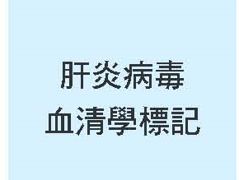
血清學檢驗
許福助 lukahfc@gmail.com
*資料來源: 健檢報告完全手冊，詹哲 豪著，晨星出版社

Slide 17
腫瘤標誌檢驗: 癌症(男性為主)
*資料來源: 健檢報告完全手冊，詹哲 豪著，晨星出版社

Slide 18
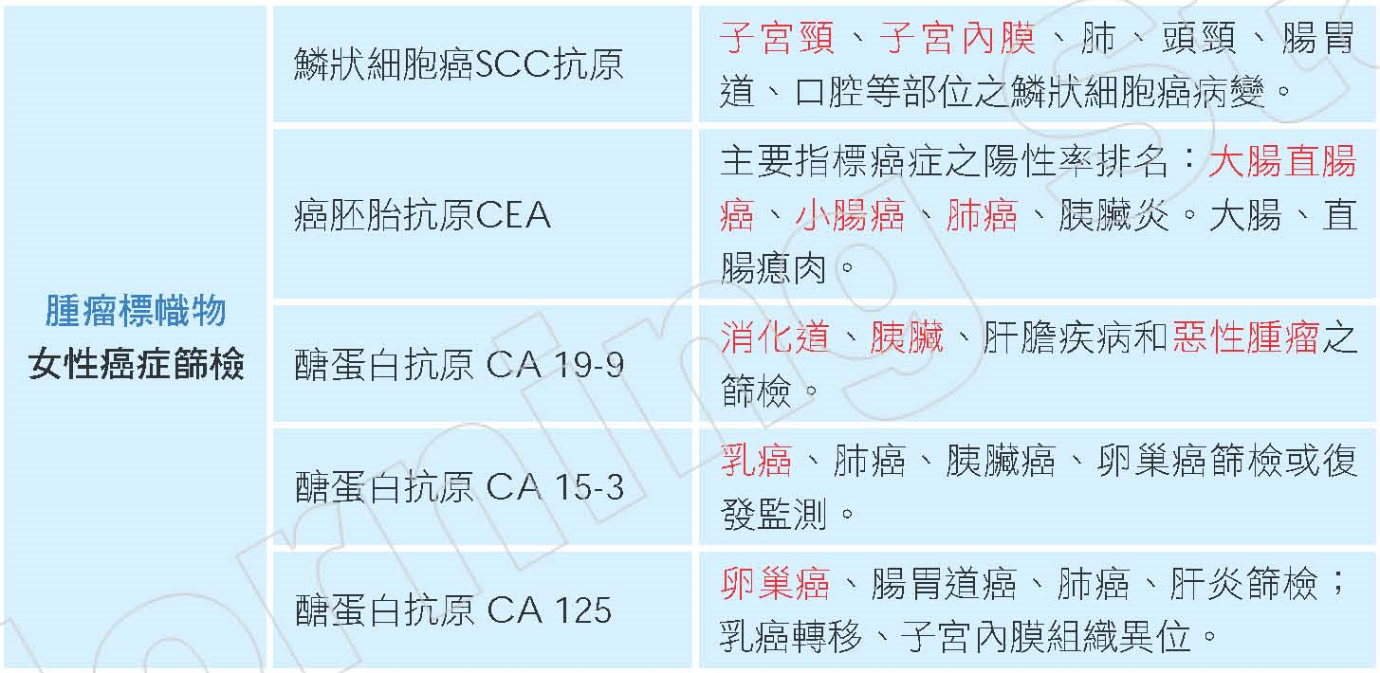
腫瘤標誌檢驗: 癌症(女性為主)
*資料來源: 健檢報告完全手冊，詹哲 豪著，晨星出版社

Slide 19
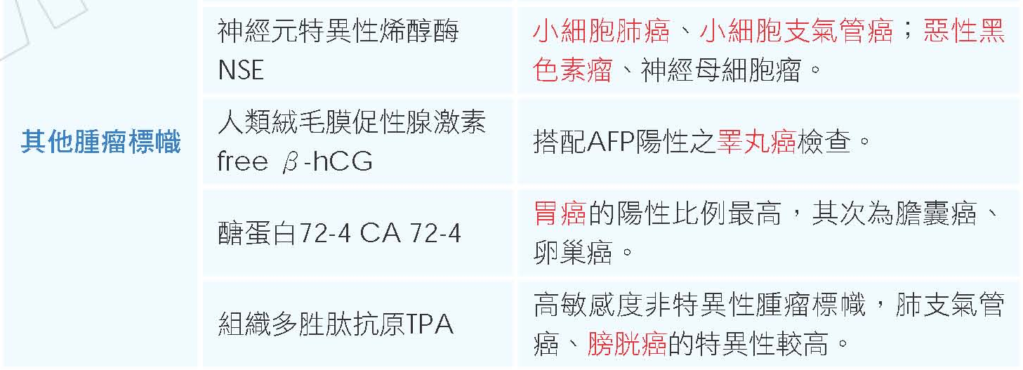
腫瘤標誌檢驗: 其他癌症
許福助 lukahfc@gmail.com
*資料來源: 健檢報告完全手冊，詹哲 豪著，晨星出版社

Slide 20
基因檢測項目
許福助 lukahfc@gmail.com

Slide 21
導覽報告三步驟
一.確認報告基本資料
二.確認健檢報告的可參考度
三.有無後續追蹤及風險對應項目

Slide 22
常見基因檢測項目
基因套組 | 編號 | 項目 | 基因
1. 癌症 | A | 肺癌 | NAT2
 | B | 肝癌 | EGF
 | C | 大腸癌 | LBP
 | D | 胃癌 | PSCA
 | E | 乳癌 | BRCA1
 | F | 卵巢癌 | IRIS
 | G | 普遍行癌症 | P53
2. 心血管 | H | 中風 | AGT
 | I | 醣類代謝功能 | ADRB2
基因套組 | 編號 | 項目 | 基因
2. 心血管 | J | 脂肪代謝功能 | APOE
3. 排毒代謝 | K | 肝臟解毒功能 | NQO1
 | L | 咖啡因代謝功能 | CYP1A2
 | M | 酒精代謝功能 | ALDH2
 | N | 蛋白質代謝功能 | UCP1
4. 免疫防護 | O | 免疫調節能力 | HLA-DRB-1
 | P | 細胞抗氧化 | GPX1
 | Q | 眼部病變 | PAX6

Slide 23
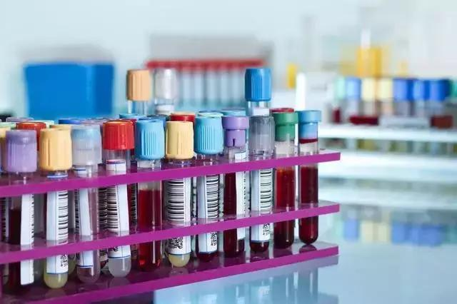
基因套組與健檢報告項目對應
癌症類
心血管類
排毒代謝類
免疫防護類

Slide 24
Cyfa21-1 肺癌腫瘤標記P.34
NSE肺小細胞癌腫瘤標記P.35
胸部X光
肺部電腦斷層掃描
肺癌
肝癌
AFP甲型胎兒蛋白腫瘤標記P.34
肝功能SGOT、SGPT P.31
腹部超音波檢查
癌症類
大腸癌
CEA癌胚抗原腫瘤標記P.34
糞便潛血檢查(FOBT) P.38
全大腸鏡檢查
胃癌
CA72-4胃癌腫瘤標記P.35
胃幽門螺旋桿菌檢查(HP)
胃鏡檢查

Slide 25
口腔癌
口腔內膜檢查
前列腺癌
PSA攝護腺癌P.34
攝護腺超音波檢查
癌症類
CA153乳癌腫瘤標記P.34
乳房超音波檢查
乳房攝影檢查
乳癌
卵巢癌
CA-125卵巢癌腫瘤標記P.34
婦科超音波檢查

Slide 26
TG三酸甘油脂P.32
T-CHOL總膽固醇P.32
血壓(120 / 80 mmHg)
中風
TG三酸甘油脂P.32
T-CHOL總膽固醇P.32
AC飯前血糖(110㎎/dl)P.31
HBA1C糖化血紅素
醣類代謝
心血管類
TG三酸甘油脂P.32
T-CHOL總膽固醇P.32
腰圍(男90公分、女80公分)
體重
脂肪代謝

Slide 27
肝臟解毒
肝功能SGOT、SGPT P.31
鹼性磷酸酶ALP P.31
咖啡因代謝
肝功能SGOT、SGPT P.31
鹼性磷酸酶ALP P.31
排毒代謝類
肝功能SGOT、SGPT P.31
鹼性磷酸酶ALP P.31
丙種麩睎酵素r-GT P.31
酒精代謝
尿素氮BUN P.32
肌酸酐Creatinine P.32
腎絲球過濾eGFR P.32
蛋白質代謝

Slide 28
先天基因變異+後天生活影響 =身體狀況(檢驗結果)

Slide 29
基因+健檢
基因檢測: 一種基因項目，一生一次。
健康檢查:
年滿18歲的成年人即可進行健康檢查
40歲以上的成年人建議每三年進行一次全身健康檢查
65歲以上的成年人建議每年一次全身健康檢查
基因檢測後的健檢: 每半年至一年針對需求項目進行健檢。

Slide 30
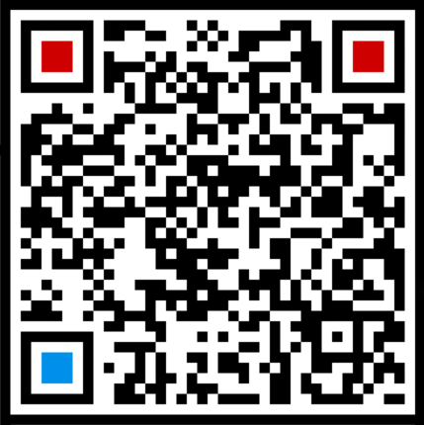
謝謝大家的聆聽
Email: lukahfc@gmail.com
Facebook: Fuchu Luka Hsu
Line: lukahsu
Wechat: Luka_hsu

